Slide 1
Ares 智能研报：
基于多智能体AI的智能金融分析平台
汇报人：

Slide 2
content
01
核心技术架构设计
02
数据流程与智能决策链
03
项目定位与核心价值
04
市场竞争优势分析
05
商业模式与盈利路径
目录

Slide 3
核心技术架构设计
01

Slide 4
技术架构与数据流程
数据流程设计
系统架构分层
多级缓存机制
1
L1内存→L2 Redis→L3 MongoDB,性能提升10倍
用户接入层
任务队列管理
Web前端
移动端
API接口
Vue 3
规划中
RESTful
Redis队列+Worker进程,支持高并发处理
数据质量保障
2
应用服务层
验证→清洗→标准化,降级策略保障可用性
FastAPI后端服务 | 认证授权 | 分析服务 | 数据服务 | 队列管理
实时推送机制
SSE/WebSocket实时推送分析进度和结果
3
智能决策引擎
TradingAgents多智能体框架 | 分析师 | 研究员 | 交易员 | 风险管理
技术栈
4
基础设施层
Vue 3
FastAPI
前端框架
后端框架
MongoDB
Redis
MongoDB
Redis
文件系统
主数据库
缓存队列
LangGraph
LangChain
智能体框架
LLM集成

Slide 5

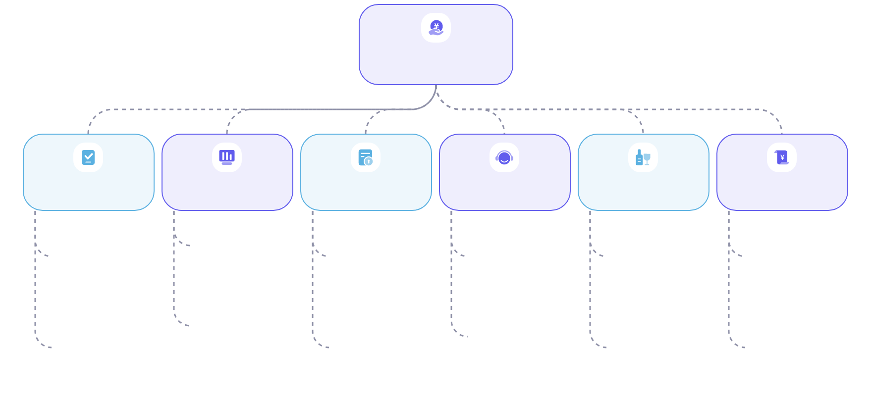
核心引擎集成LangGraph工作流实现智能体协同
智能决策引擎
模块化架构
动态调度
可视化流程
角色交互机制
并行处理
过程留痕
多个分析任务同时执行，显著缩短整体决策周期。
完整记录每一步推理与决策依据，实现全程可追溯。
支持多智能体分工协作，各模块独立运行并协同处理任务。
根据任务优先级与资源状态实时调整执行顺序。
基于LangGraph展示工作流结构，直观呈现节点关系。
图结构定义分析师、研究员、风险官等角色的协作规则。
实现负载均衡与高效响应，提升系统整体吞吐能力。
支持异步结果汇聚与冲突检测，保障数据一致性。
支持归因分析，快速定位关键影响因素与逻辑节点。
可扩展设计便于集成新功能组件，适应多样化业务需求。
精确控制信息传递路径与执行时序，减少逻辑错误。
推动结构化辩论与意见融合，增强决策合理性。

Slide 6



多LLM兼容架构支持OpenAI、DeepSeek、百炼等主流模型灵活切换
多模型支持
动态切换机制
标准化接口设计
集成OpenAI、DeepSeek、阿里百炼等主流大模型.
按场景智能调度，兼顾性能与成本。
支持运行时动态切换LLM，
适配不同市场与任务需求，
保障分析连续性与稳定性。
抽象统一LLM交互层，
降低耦合度，
便于快速接入新模型
私有化部署环境。

Slide 7
数据流程与智能决策链
02

Slide 8




聚合Tushare、AKShare、FinnHub等多源数据，构建统一金融知识图谱
多源异构集成
整合Tushare、AKShare、BaoStock等A股数据，Yahoo Finance、FinnHub等美股港股源，实现跨市场统一接入。
数据融合建模
通过标准化清洗与实体对齐，将财务、行情、新闻等多源数据构建为统一金融知识图谱。
智能缓存架构
采用Redis→MongoDB→API三级缓存机制，保障数据实时性与系统高并发下的稳定响应能力。

Slide 9




通过NLP实现新闻事件抽取与社交媒体情绪建模，捕捉非结构化信息价值
事件智能识别
多源情绪聚合
影响量化评估
动态权重融合
基于NLP技术自动抽取财经新闻中的关键事件，如并购、政策变动、财报发布，构建结构化事件知识库。
整合微博、雪球、股吧等社交平台文本，利用情感分析模型生成实时投资者情绪指数。
结合历史市场反应，量化新闻与情绪对股价波动的潜在影响，识别短期驱动因子。
在决策链中动态加权消息面与情绪面信号，提升对市场拐点和热点轮动的响应能力。

Slide 10



决策层融合分析师观点、风险评估与市场信号，生成可追溯的自然语言报告
观点融合
风险校准
报告生成
整合多智能体并行分析结果，加权汇总看涨与看跌观点，形成平衡判断。
引入激进、中性、保守三重风险评估模型，动态调整建议的风险等级。
基于自然语言生成技术输出结构化报告，支持决策过程全程追溯与解释。

Slide 11
项目定位与核心价值
03

Slide 12

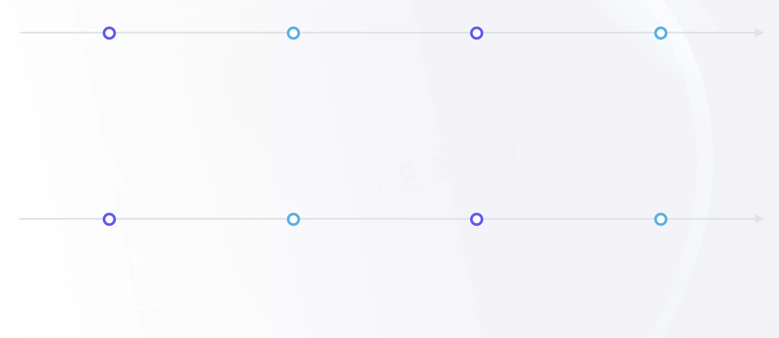
定位为AI原生金融分析平台
填补传统量化与人工投研之间的能力鸿沟
AI原生定位
范式智能革新
量化人工融合
可解释中间路径
基于多智能体大语言模型构建AI原生定位，推动金融分析底层架构革新。
该范式融合智能体协同与自然语言理解能力。
实现从技术架构到应用逻辑的全面智能化转型。
推动金融分析从传统模式向智能化范式跃迁。
重构投研流程的底层逻辑与执行效率。
实现系统自主演进与动态优化能力。
结合量化系统的高效执行与人工投研的深度洞察。
形成优势互补的混合增强智能。
提升策略生成的质量与适应性。
开创兼具智能水平与可解释性的分析路径。
填补规则驱动与经验驱动间的空白。
增强模型决策的透明性与可信度。
智能协同机制
自然语言交互
打破黑箱局限
决策透明升级
多智能体间实现分工协作与信息共享。
通过协同推理提升复杂问题处理能力。
形成类团队化的研究工作流。
多智能体间实现分工协作与信息共享。
通过协同推理提升复杂问题处理能力。
形成类团队化的研究工作流。
多智能体间实现分工协作与信息共享。
通过协同推理提升复杂问题处理能力。
形成类团队化的研究工作流。
以自然语言呈现分析过程与逻辑链条。
降低用户理解门槛，提升交互体验。
实现模型思维的可视化表达。
以自然语言呈现分析过程与逻辑链条。
降低用户理解门槛，提升交互体验。
实现模型思维的可视化表达。
以自然语言呈现分析过程与逻辑链条。
降低用户理解门槛，提升交互体验。
实现模型思维的可视化表达。
揭示模型决策背后的依据与推导路径。
避免传统黑箱模型的不可控风险。
增强用户对AI输出的信任感。
揭示模型决策背后的依据与推导路径。
避免传统黑箱模型的不可控风险。
增强用户对AI输出的信任感。
全面提升投研决策的可追溯性与可控性。
强化人机协同中的主导权与监督力。
推动金融AI向负责任方向发展。

Slide 13
四大核心业务能力
智能分析能力
多智能体协作
基本面：识别价值投资机会
技术面：把握买卖时机
01
分析师团队
财务数据深度分析、估值模型、盈利能力评估
技术指标计算、趋势识别、交易信号生成
4个专业分析师并行工作,提高分析效率10倍
02
研究员辩论
看涨/看跌观点交锋,减少决策偏差30%
消息面：捕捉市场热点
情绪面：理解市场情绪
03
风险管理
新闻事件监控、情绪分析、影响评估
社交媒体情绪、投资者情绪指数
激进/保守/中性三重评估,降低投资风险
04
决策层
多维度信息融合,提升决策质量
企业级功能
开放生态
API开放
批量分析
股票筛选
自选股
RESTful API,支持第三方集成和定制开发
多股票并发
多维度指标
分组管理
多LLM支持
OpenAI、Google AI、阿里百炼、DeepSeek等
模拟交易
报告导出
实时监控
虚拟环境
多格式支持
推送通知
多数据源
Tushare、AKShare、BaoStock、FinnHub等

Slide 14
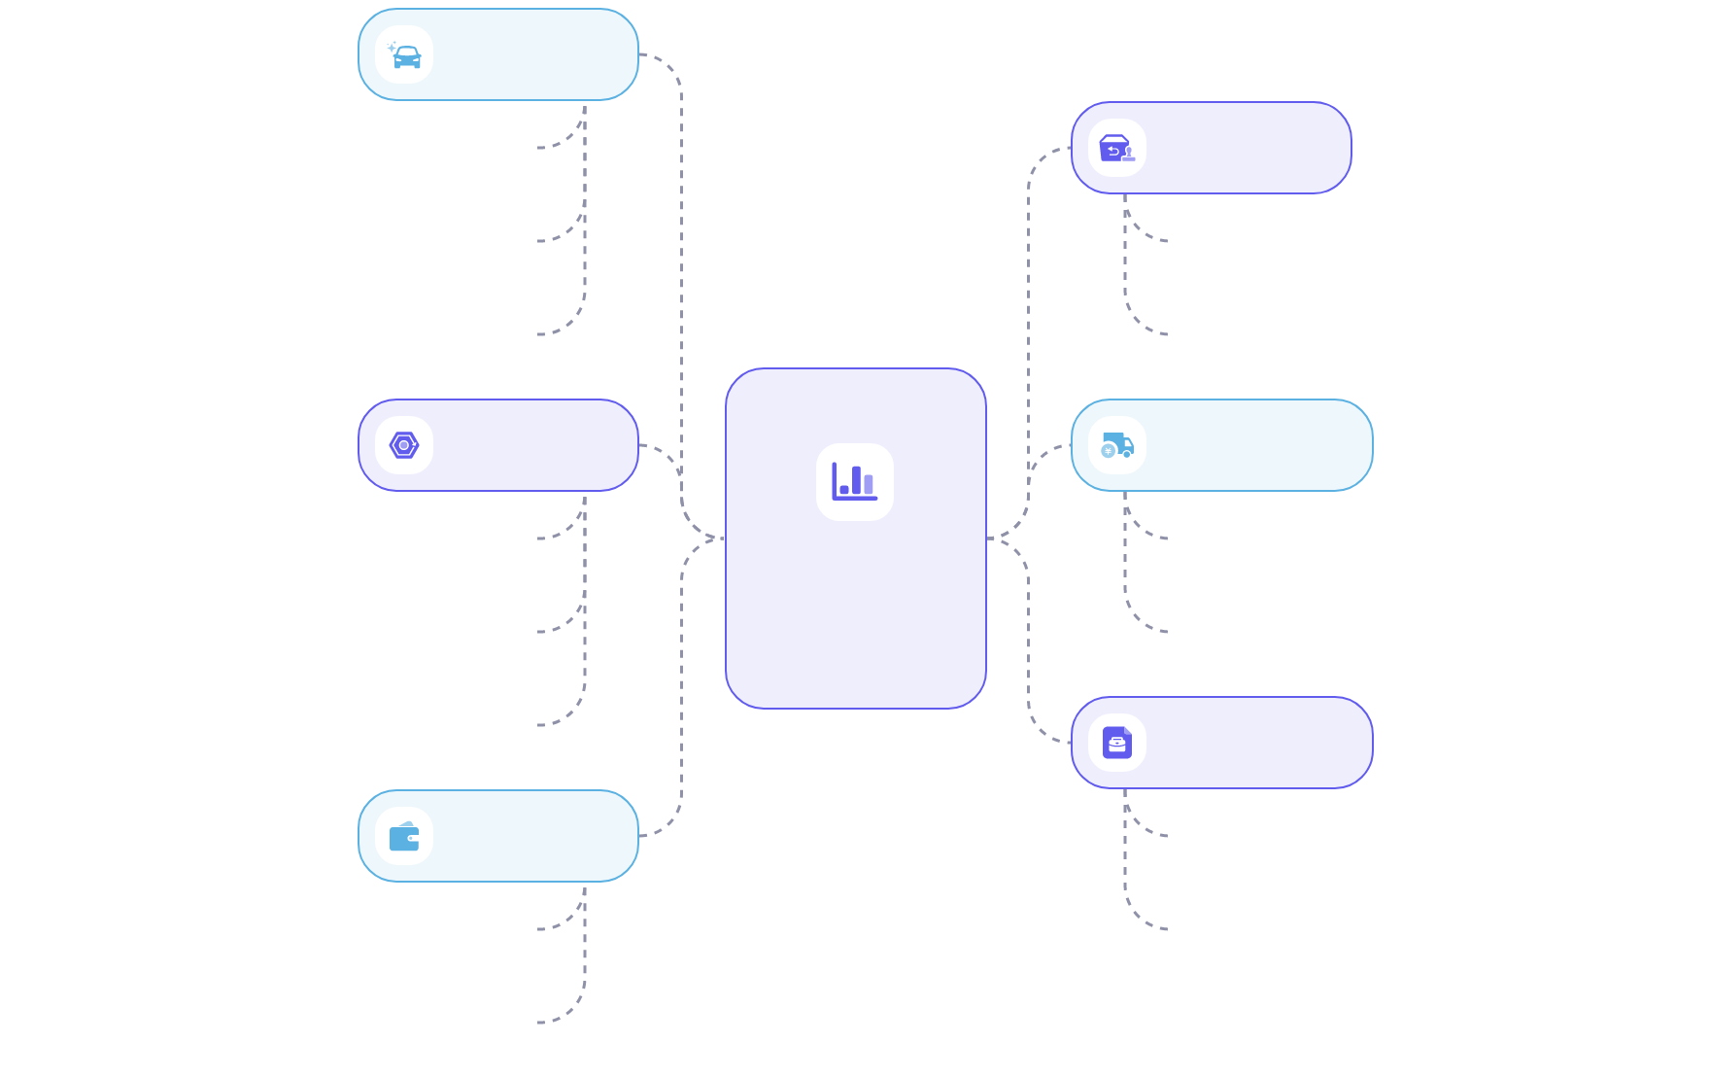
构建覆盖基本面、技术面、消息面与情绪面的四维智能分析引擎
基本面分析
财务数据解读，分析营收、利润、现金流等指标评估企业健康度。
情绪面分析
估值模型应用，使用PE、DCF等方法判断企业内在价值。
社交媒体监控，抓取微博、雪球等平台用户情感倾向。
盈利能力评估，衡量ROE、毛利率等指标预测长期收益能力。
群体行为识别，捕捉散户情绪高涨或恐慌抛售的前兆信号。
技术面分析
多维研判整合
趋势识别，利用MA判断价格长期方向与支撑阻力位。
策略协同优化，融合基本面与技术面提高决策置信度。
投资分析体系
动量指标分析，通过RSI探测超买超卖状态。
热点驱动捕捉，结合情绪与消息面发现短期市场焦点。
交易信号生成，结合MACD交叉点优化买卖时机决策。
风险控制管理
消息面监测
回撤监控预警，设定最大亏损阈值保护投资本金安全。
新闻动态追踪，实时获取政策、并购、财报等关键事件。
仓位动态调整，依据市场信号变化合理分配资产比例。
事件影响量化，评估外部消息对股价波动的潜在冲击。

Slide 15
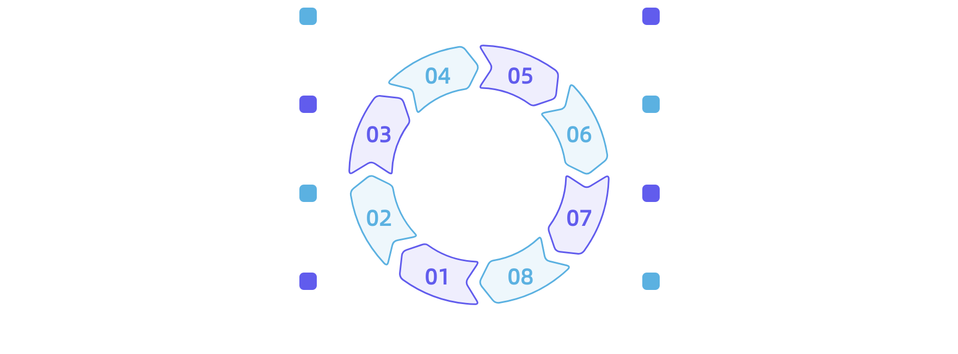
支持批量分析、自选股监控、模拟交易与报告导出的企业级功能闭环
实时价格追踪
风险信号预警
及时捕捉股价异常波动，快速响应市场变化，防范潜在风险。
自动识别技术或基本面风险信号，提供前置化风险提示。
自定义分组监控
动态资产配置
用户可灵活创建股票组合，便于分类管理，提高监控针对性。
根据市场变化调整持仓结构，增强组合适应性，提升收益稳定性。
行业轮动研究
模拟交易环境
辅助识别行业间强弱变化，把握周期切换机会，优化资产配置方向。
提供虚拟交易场景，用于验证投资策略，减少实盘试错成本。
多股批量分析
策略回测测试
支持同时分析多只股票，提升研究覆盖范围，加快投研决策速度。
支持历史数据回测，评估策略有效性，优化参数设置。

Slide 16
通过多智能体协作机制模拟专业投资团队，实现机构级分析平民化
01、
智能体协同
02、
结构化辩论
03、
决策平民化
4个专业分析师并行工作，覆盖基本面、技术面、消息面与情绪面，提升分析效率10倍。
看涨与看跌研究员观点交锋，通过多角度论证减少决策偏差30%。
将机构级投研流程AI化，让个人投资者也能获得专业、客观的分析支持。

Slide 17



面向个人与机构用户提供可解释、多维度、高效率的投资决策支持
可解释决策
四维全覆盖
分钟级响应
每份报告均生成自然语言推理链，清晰展示分析逻辑与依据，确保决策过程透明可信。
融合基本面、技术面、消息面、情绪面数据，提供全方位投资视角，避免单一维度盲区。
AI驱动并行分析，单只股票深度分析仅需数分钟，相较人工投研效率提升10倍以上。

Slide 18
市场竞争优势分析
04

Slide 19

相较传统量化系统：具备深度理解能力与高可解释性，避免黑箱决策
01
02
03
04
语义解析能力
信息来源多样
多智能体协作
交叉验证机制
利用大语言模型解析非结构化数据。精准提取财报、新闻等深层信号。实现对复杂文本的深度理解。
整合财报、新闻及社交媒体数据。覆盖多渠道非结构化信息源。提升分析全面性与实时性。
多个智能体分工处理不同任务。通过协作增强推理逻辑性。降低单一模型带来的偏差风险。
智能体间相互验证分析结果。提高判断准确性与可靠性。增强系统整体决策稳健性。
08
07
06
05
可解释性增强
自然语言生成
决策链条完整
推理过程透明
明确展示关键判断依据。让决策过程不再黑箱化。加强用户对系统的信任感。
将AI推理结果转化为自然语言。生成人类可读的分析报告。提升结果传达效率与易懂性。
从数据输入到输出结论闭环。清晰展现分析路径与演变过程。支持监管审查与用户理解。
全程记录分析逻辑与依据。确保每一步推导可追溯可审计。提升系统可信度与合规性。

Slide 20
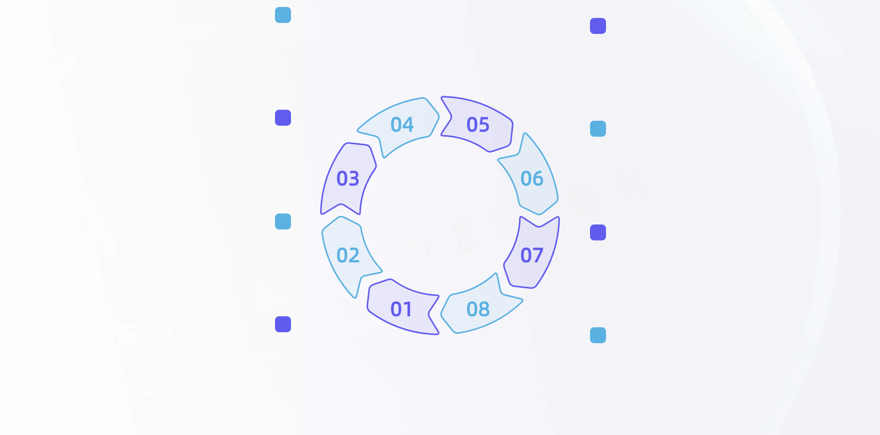
相较人工投研：分析效率提升10倍以上，支持全球化市场同步覆盖
多语数据采集
全天候监控
实时采集多语言金融数据，消除地域信息壁垒。确保全球资讯无缝对接，增强信息获取的及时性与完整性。
支持7×24小时不间断监控自选股动态，无遗漏捕捉关键变化。适用于全球不同时区市场，保障持续跟踪。
全域市场覆盖
事件自动追踪
全面覆盖A股、港股及美股三大市场，打破市场边界限制。支持跨市场对比分析，提升投资策略的广度与深度。
自动识别并追踪重大财经事件，快速关联影响个股。帮助用户第一时间掌握潜在风险与机会。
四体并行加速
情绪变化监测
依托四个并行智能体协同工作，显著提高计算与分析吞吐能力。各智能体分工明确，保障系统高效稳定运行。
实时分析市场情绪波动，识别舆论倾向转变。结合情绪数据优化交易策略，提升决策科学性。
智能高效分析
投资决策支持
利用智能化技术将单只股票分析时间从小时级缩短至分钟级，效率提升超十倍。通过并行智能体架构大幅提升数据处理速度，实现快速响应与决策支持。
整合多维数据提供全天候决策支持，增强应对市场突变的能力。助力投资者实现更精准、高效的资产配置。

Slide 21



构建‘速度×深度×透明度’三位一体优势，确立新一代智能投研标准
极速分析
深度洞察
分钟级完成多维度股票分析，相较人工投研效率提升10倍以上，支持实时市场响应。
通过多智能体辩论与融合分析，实现机构级研究深度，超越传统量化模型的规则局限。
决策透明
全程可追溯的自然语言报告，清晰呈现分析逻辑与依据，满足合规与信任双重需求。

Slide 22
商业模式与盈利路径
05

Slide 23
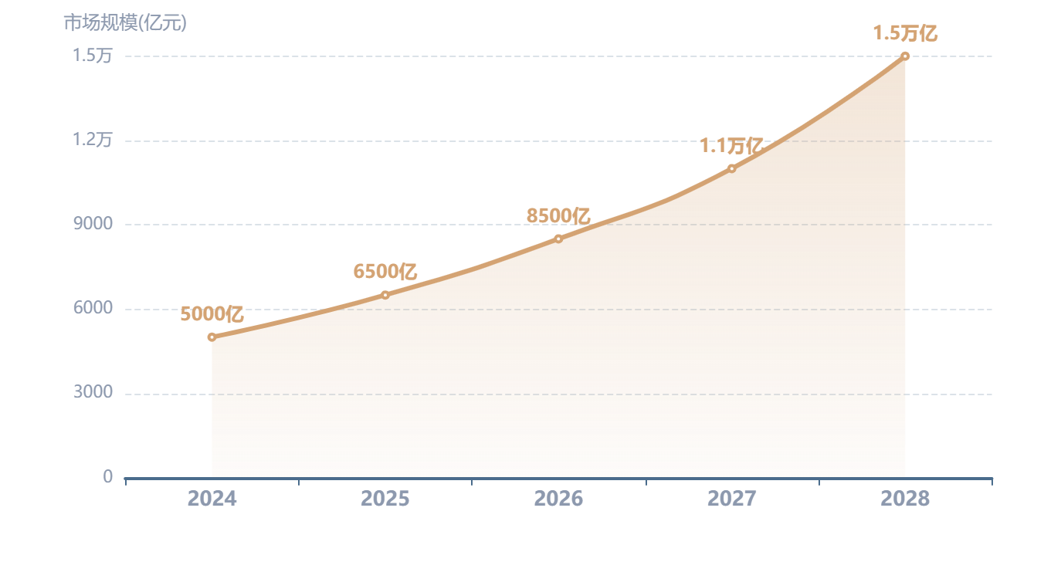
巨大的市场机会
中国智能投顾市场规模
用户规模
个人投资者
2亿+
机构客户
数万
细分市场增长率
企业级金融分析工具
30%+
5000亿
1.5万亿
25%+
AI金融应用市场
40%+
2024年市场规模
2028年预测规模
年复合增长率
量化投资工具市场
20%+

Slide 24
目标客户群体
一级市场
二级市场
核心客户
扩展客户
个人投资者
大型金融机构
高净值、专业投资者
银行、券商、基金公司
500万+
500-5000
1000+
50-500万
潜在用户
元/年客单价
机构数量
元/年客单价
中小型投资机构
教育培训机构
私募基金、投资公司
金融院校、培训机构
10,000+
5-50万
5000+
1-10万
机构数量
元/年客单价
机构数量
元/年客单价
2亿+
1.6万+
5000+
个人投资者
机构客户
市场规模

Slide 25
核心竞争优势
竞争优势对比
核心差异化优势
多智能体协作机制
对比维度 | 传统量化系统 | 人工投研 | Ares智能研报
分析速度 | ⚡ 快 | 🐌 慢 | ⚡ 快
分析深度 | 📊 浅 | 📚 深 | 📚 深
覆盖维度 | 📈 单一 | 📊 多维度 | 📊 多维度
可解释性 | ❌ 低 | ✅ 高 | ✅ 高
成本 | 💰 中 | 💰💰💰 高 | 💰 低
扩展性 | ⚠️ 低 | ⚠️ 低 | ✅ 高
学习能力 | ❌ 无 | ✅ 有 | ✅ 有
行业首创,3-5年技术领先优势
自然语言理解能力
处理非结构化数据,传统量化无法实现
可解释的AI决策
详细报告,满足监管要求,提升信任度
开放生态
API开放,模块化设计,多LLM支持
市场定位优势
Ares智能研报 = 人工投研的效率 + 传统量化的速度

Slide 26






四维收入模型：SaaS订阅、按量付费、私有化部署与数据服务协同发展
私有化部署
一次性授权
按量付费机制
收入模式多元
SaaS订阅模式
兼顾灵活安全
为金融机构提供本地化部署方案，保障数据安全与系统稳定性。
私有化部署采用买断式授权，满足合规与定制化集成要求。
支持按调用次数计费，满足轻量或间歇性使用需求，提升使用灵活性。
结合订阅、按量与授权收费，构建稳定且可扩展的收入结构。
提供年费订阅服务，覆盖个人与机构用户，获取核心分析功能。
平衡灵活性、安全性与可扩展性，适应不同用户场景需求。

Slide 27
分层定价策略精准匹配个人投资者至大型金融机构的差异化需求
01
02
03
04
个人版订阅
机构标准版
企业定制化
按需付费模式
年费500-2000元，提供基础分析功能，满足散户日常投资决策需求。
年费5万-50万元，支持批量分析、API接入，适配中小型投研团队。
50万-500万元私有化部署，深度集成内部系统，保障数据安全与合规。
单次分析10-50元，灵活适用于临时研究需求，降低使用门槛。

Slide 28
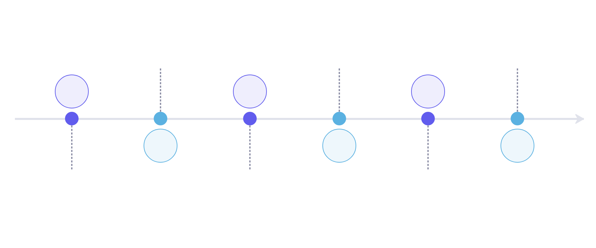
三年财务预测显示规模化后利润率可达60%，具备强劲盈利能力
收入提升规划
盈利目标设定
可持续增长模型
推动年收入从500万元增长至2亿元。保持高速增长节奏。匹配用户规模扩张步伐。
第三年实现1.2亿元净利润。达到60%的高利润率水平。体现强盈利能力。
构建可复制、可扩展的业务模式。实现增长与盈利的良性循环。形成指数级发展动力。
01
03
05
02
04
06
用户增长目标
成本控制策略
ARPU值提升
三年内将用户规模从1,000名扩展至20,000名。实现用户数量的指数级增长。奠定市场扩张基础。
依托规模效应抑制成本过快增长。优化运营效率。保障利润空间持续扩大。
将每用户平均收入提升至10,000元。反映价值挖掘能力增强。支持收入与利润双增长。

Slide 29






三阶段用户增长路径：从种子用户培育到企业级生态平台演进
可持续增长
打磨产品，收集用户反馈、优化核心功能；提升体验，增强用户粘性；形成初步闭环，支撑后续扩展。
组建企业服务专属销售团队，对接企业客户需求；推出行业定制方案，深化解决方案维度。
初期获客免费试用吸引用户,降低使用门槛。积累千名种子用户,验证产品价值。建立社区口碑,促进自然传播。
市场扩张通过渠道合作触达更广用户群体。内容营销建立专业形象与信任感。实现五千名付费用户,验证商业模式。
生态构建打造开放平台,支持第三方集成。吸引开发者与伙伴,丰富生态能力。

Slide 30

内容营销+渠道合作双轮驱动，联合券商、云厂商与数据服务商共建生态
内容获客
渠道联动
生态协同
品牌共建
通过投资教育、技术博客和视频教程建立专业形象，吸引高价值用户持续关注并转化。
与券商、云厂商及数据服务商合作，嵌入其服务体系，实现客户资源互补与联合推广。
接入Tushare、阿里云等平台生态，提升数据与技术可信度，增强产品整合竞争力。
联合行业伙伴举办线上峰会、开发者大会，扩大影响力，打造AI金融分析领域标杆品牌。

